Slide 1
Sistemas Operativos
Licenciatura Engenharia Informática
Mest. Int. Engenharia Computacional
Ano letivo 2018/2019
Nuno Lau (nunolau@ua.pt)

Slide 2
Processo
Programa em execução
Criar um processo
  Inicialização do Sistema
  Execução de chamada ao sistema por processo em execução
  Pedido do utilizador para criar novo processo
  Início de um batch script
Processos podem correr em:
  foreground: interage com utilizador
  background: executa sem interação, daemon

Slide 3

Mudança de contexto
Quando o SO troca o processo que está no estado Running

Slide 4

Criação de processos

Slide 5
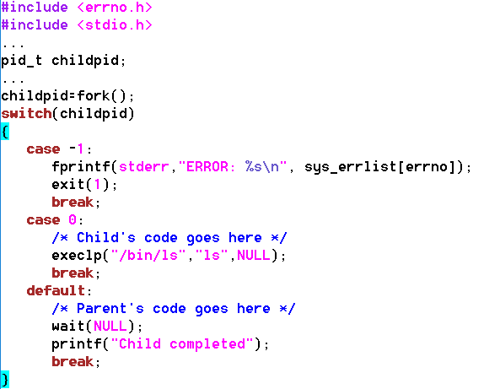
Criação de processos - POSIX

Slide 6
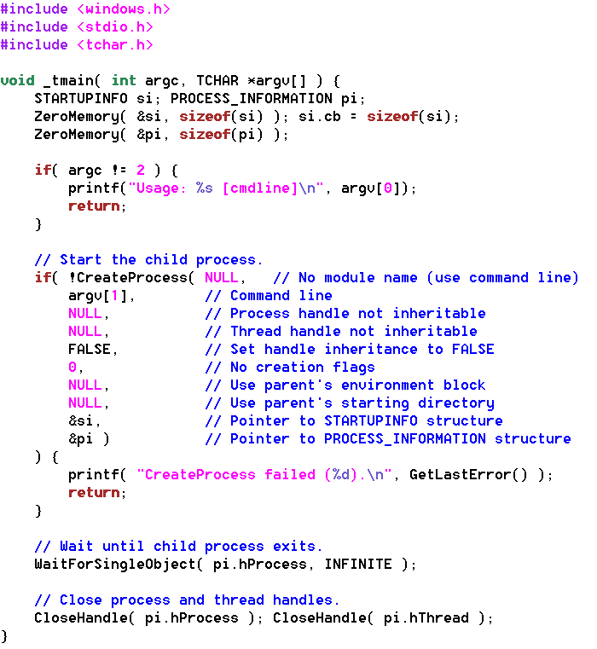
Criação de processos – Win32

Slide 7
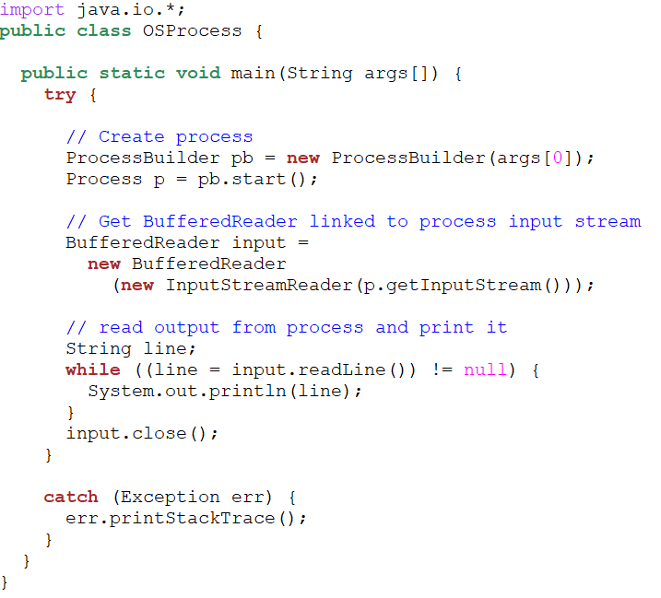
Criação de processos – Java

Slide 8

Processos Single e Multi threaded

Slide 9
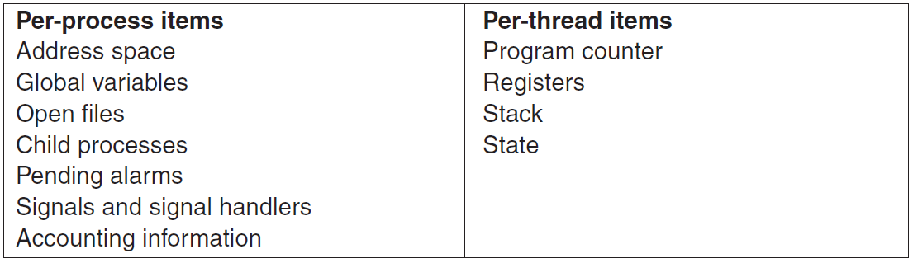
Processos e Threads

Slide 10

Cada thread tem a sua stack

Slide 11
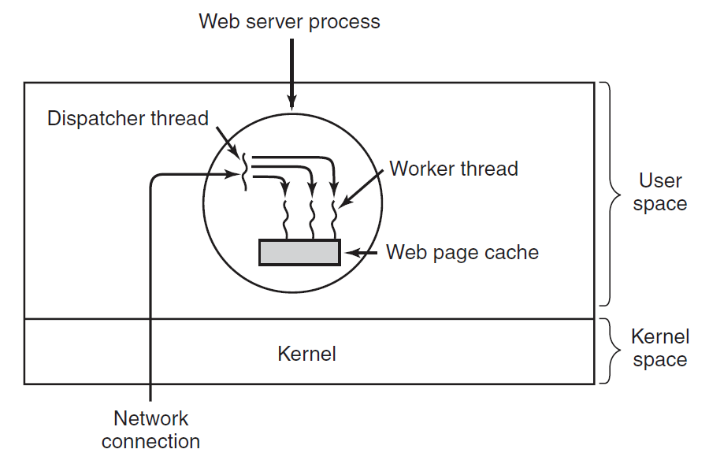
Servidor Web Multithreaded

Slide 12
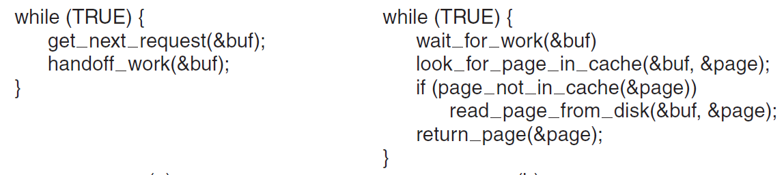
Servidor Web Multithreaded
Dispatcher thread
Worker thread

Slide 13
Vantagens das threads
Estrutura do programa/Modularidade
Responsividade
Partilha de recursos
Melhor desempenho
Utilização de arquitecturas multi-processador

Slide 14
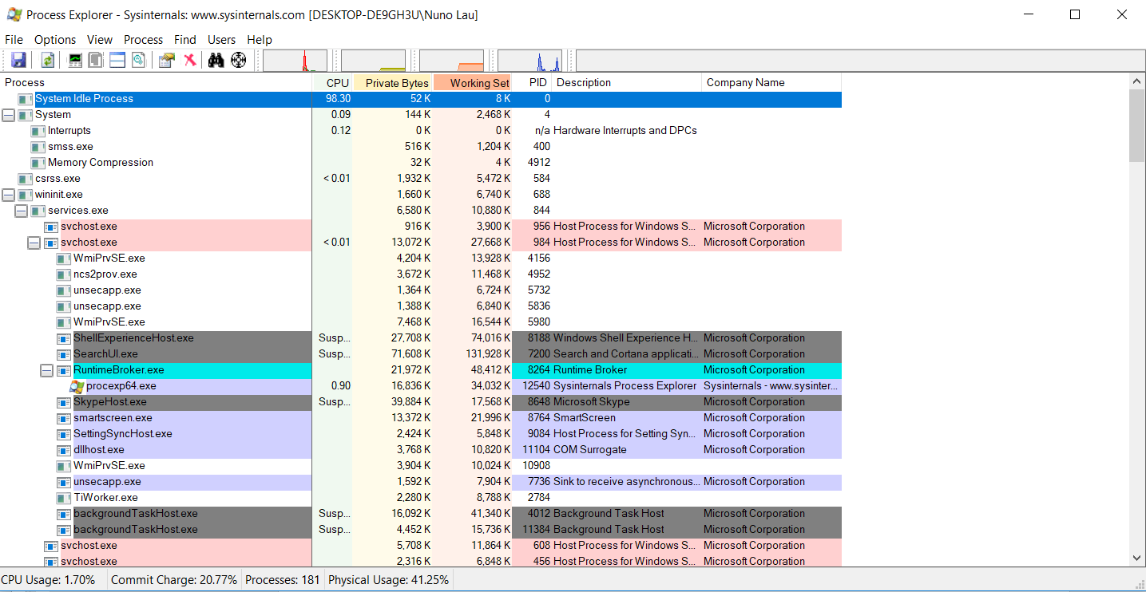
Tópico final: Process Explorer

